Slide 1
TRƯỜNG CAO ĐẲNG Y TẾ BẠCH MAI

Slide 2
TRƯỜNG CAO ĐẲNG Y TẾ BẠCH MAI
Câu hỏi
Hãy vẽ đồ thị ghi lại biến thiên dòng điện phản ánh hoạt động của tim?
Notes:
Mời 01 SV lên trả lời câu hỏi, SV khác lắng nghe nhận xét, bổ sung

Slide 3
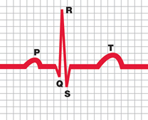
TRƯỜNG CAO ĐẲNG Y TẾ BẠCH MAI
Điện tim đồ cơ bản:
Notes:
Mời 01 SV lên trả lời câu hỏi, SV khác lắng nghe nhận xét, bổ sung
Đây là đồ thị ghi lại những thay đổi (biến thiên) của dòng điện trong tim. Sự biến thiên này do quả tim co bóp được điều khiển bởi hệ thống dẫn truyền trong tim. Những dòng điện tuy rất nhỏ, khoảng một phần nghìn volt, nhưng có thể dò thấy được từ các cực điện đặt trên tay, chân và ngực bệnh nhân và chuyển đến máy ghi.

Slide 4
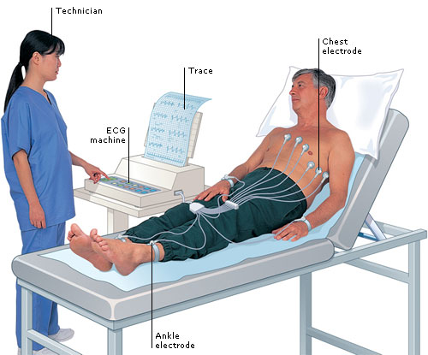
TRƯỜNG CAO ĐẲNG Y TẾ BẠCH MAI
BÀI 24
KỸ THUẬT GHI ĐIỆN TIM
Điều dưỡng
Điện cực trước tim
Kết quả
Máy Điên tim
Điện cực ngoại biên
Notes:
Đó là bài học của chúng ta ngày hôm nay và

Slide 5
MỤC TIÊU BÀI HỌC
Trình bày được khái niệm, mục đích, áp dụng kỹ thuật ghi điện tim cho người bệnh.
Trình bày được một số thông số cơ bản trên điện tim đồ và các sai sót có thể xảy ra khi ghi điện tim cho kết quả không chính xác.
Chuẩn bị được người bệnh, điều dưỡng, dụng cụ đầy đủ, chu đáo, khoa học để tiến hành kỹ thuật ghi điện tim.
Tiến hành đúng, đầy đủ các bước của quy trình kỹ thuật ghi điện tim với tình huống lâm sàng. Tôn trọng tính cá biệt của từng ca bệnh.
Thể hiện được thái độ ân cần, tôn trọng NB trong giao tiếp và thiết lập được môi trường chăm sóc người bệnh an toàn tại các phòng tiền lâm sàng.
Thể hiện được tính tích cực trong học tập. Có khả năng độc lập và phối hợp tốt trong làm việc nhóm. Quản lý thời gian, tự tin phát biểu trong môi trường học tập.
Notes:
ở bài học này chúng ta cần đạt được các mục tiêu sau: SV đọc, GV tóm tắt

Slide 6
1. KHÁI NIỆM
Câu hỏi 1:
Trình bày khái niệm điện tim đồ và kỹ thuật ghi điện tim?
Notes:
Trả lời

Slide 7
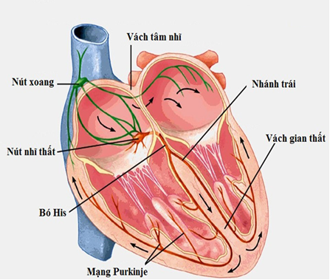
1. KHÁI NIỆM
Điện tim đồ (ECG - Electrocardiogram) là một đồ thị ghi lại biến thiên của dòng điện do hiện tượng tái khử cực của tế bào cơ tim (trao đổi ion qua màng tế bào) trên một đơn vị thời gian.
Notes:
Tim có khả năng co giãn tự động là do hoạt động tự động của hệ dẫn truyền của tim
Nút xoang nhĩ tự phát xung điện → Lan ra khắp cơ tâm nhĩ →Tâm nhĩ co →Lan truyền đến nút nhĩ thất →Bó His →Mạng lưới Purkinje →Lan khắp cơ tâm thất →Tâm thất co
Sự co thắt tạo ra hiện tượng tái khử cực tế bào cơ tim

Slide 8
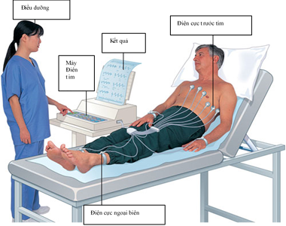
1. KHÁI NIỆM
Kỹ thuật ghi điện tim là sử dụng thiết bị (máy điện tim) ghi lại biểu đồ hoạt động điện học của tim được dẫn truyền ra bề mặt của cơ thể và có thể ghi lại thông qua các điện cực (tay, chân, ngực).
Notes:
Thiết bị ghi có thể khuếch đại (dòng điện do tim phát ra chỉ một phần vạn Volt) và ghi lại trên điện tiêm đồ.

Slide 9
2. MỤC ĐÍCH
Câu hỏi 2:
Trình bày mục đích ghi điện tim?
Notes:
Trả lời

Slide 10
2. MỤC ĐÍCH
Giúp cho bác sĩ chẩn đoán bệnh
Theo dõi và phát hiện những bất thường về tim mạch của người bệnh: rối loạn nhịp tim, suy tim, nhồi máu cơ tim…
Notes:
Trả lời

Slide 11
3. ÁP DỤNG
Câu hỏi 3:
Hãy kể các trường hợp áp dụng ghi điện tim?
Notes:
Trả lời

Slide 12
3. ÁP DỤNG
NB được chẩn đoán bệnh tim mạch: suy tim, tăng huyết áp, nhồi máu cơ tim.
NB có các dấu hiệu về bệnh tim mạch: đau ngực, khó thở
Các bệnh lý có liên quan đến bệnh tim mạch: suy thận, đái tháo đường
Trước phẫu thuật và làm một số thủ thuật: đặt catheter TMTT, mở khí quản.
NB cấp cứu
Theo dõi kết quả điều trị của bác sĩ
NB rối loạn nước điện giải: rối loạn K+, Na+, Ca++
Ngộ độc: thuốc diệt chuột, thuốc diệt cỏ …
Uống các thuốc có thể gây rối loạn nhịp tim: digoxin, thuốc chống loạn thần …
Khám sức khỏe.
Notes:
Trả lời

Slide 13
4. CÁC THÔNG SỐ CƠ BẢN ĐTĐ
Câu hỏi 4:
Hãy kể các thông số cơ bản điện tim đồ?
Notes:
Trả lời

Slide 14
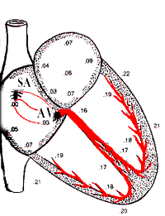
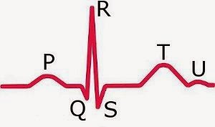
4. CÁC THÔNG SỐ CƠ BẢN ĐTĐ
4.1. Các sóng, phức bộ:
Sóng P: được hình thành do quá trình khử cực từ nút xoang ra tâm nhĩ (hiện tượng khử cực của tâm nhĩ)
Phức bộ QRS: là quá trình khử cực của tâm thất.
Sóng T: quá trình tái cực muộn của 2 tâm thất.
Notes:
Trả lời

Slide 15
4. CÁC THÔNG SỐ CƠ BẢN ĐTĐ
4.2. Các chuyển đạo: 12 chuyển đạo
6 chuyển đạo ngoại biên: 3 chuyển đạo lưỡng cực
DI (chuyển đạo ghi ở tay phải – tay trái);
DII (chuyển đạo ghi ở tay phải – chân trái);
DIII (chuyển đạo ghi ở tay trái – chân trái)
Notes:
Trả lời

Slide 16
4. CÁC THÔNG SỐ CƠ BẢN ĐTĐ
4.2. Các chuyển đạo: 12 chuyển đạo
6 chuyển đạo ngoại biên: 3 chuyển đạo đơn cực
aVR (chuyển đạo ghi ở cổ tay phải); điện cực Màu đỏ
aVL (chuyển đạo ghi ở cổ tay trái); điện cực Màu vàng
aVF (chuyển đạo ghi ở cổ chân trái); điện cực Màu Xanh
Notes:
Trả lời

Slide 17
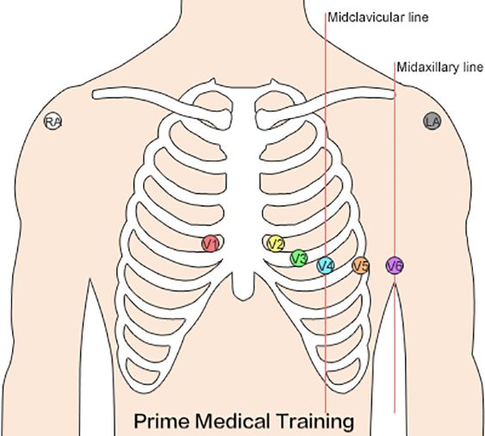
4. CÁC THÔNG SỐ CƠ BẢN ĐTĐ
4.2. Các chuyển đạo: 12 chuyển đạo
6 chuyển đạo trước tim:
V1: màu đỏ
V2: màu vàng
V3: màu xanh
V4: màu nâu
V5: màu đen
V6: màu tím
Notes:
Trả lời

Slide 18
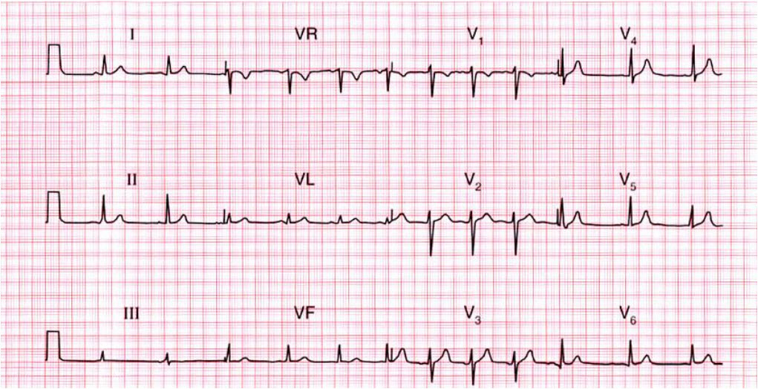
4. CÁC THÔNG SỐ CƠ BẢN ĐTĐ
4.3. Kết quả sau khi ghi điện tim
Notes:
Trả lời

Slide 19
5. THỰC HIỆN KỸ THUẬT
TÌNH HUỐNG LÂM SÀNG:
Người bệnh: NGUYỄN VĂN B. Sinh năm 1956. Giới nam. GS 511. Phòng 105. Viện/hoa: Tim mạch. Chẩn đoán: Nhồi máu cơ tim. Điều trị ngày thứ 3. NB đang được theo dõi bằng monitor.
Lúc 15h00, NB thấy chóng mặt, khó thở, đau vùng ngực trái, đau lan xuống cánh tay nên báo với ĐD, ĐD báo với BS, BS thăm khám và chỉ định ĐD tiến hành KT ghi điện tim và thông báo với BS.
Yêu cầu :
Chuẩn bị người bệnh để thực hiện kỹ thuật ghi điện tim cho người bệnh B theo y lệnh?
Chuẩn bị điều dưỡng, dụng cụ phù hợp để thực hiện kĩ thuật ghi điện tim cho người bệnh B?
Tiến hành kĩ thuật ghi điện tim cho người bệnh B đúng quy trình KT?
Notes:
Giới thiệu dụng cụ

Slide 20
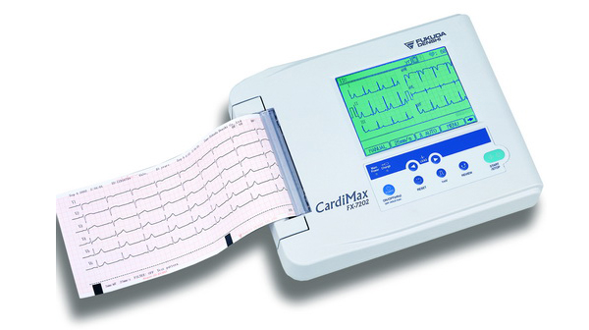
5. THỰC HIỆN KỸ THUẬT
Dụng cụ:
Máy ghi điện tim
Gel
Cồn 70 độ
Gạc miếng
Hồ sơ bệnh án hoặc phiếu chỉ định của BS
Notes:
Giới thiệu dụng cụ

Slide 21
TIẾN HÀNH KỸ THUẬT
1 | Cho BN nằm ngửa, 2 chân duỗi thẳng, 2 tay để dọc theo thân mình. Không chạm vào dụng cụ kim loại và các vật dụng xung quanh
2 | Kiểm tra hoạt động của máy (cắm nguồn điện, cắm kẹp chống nhiễu nếu cần, bật máy). Ghi các thông tin của NB (nếu cần): Họ, tên, tuổi, mã ID …
3 | Bộc lộ cổ tay, cổ chân. Bôi gel vào cổ tay, cổ chân (hoặc bôi gel vào các điện cực).
4 | Xác định và kẹp điện cực các chi: aVR (màu đỏ): kẹp ở cổ tay phải; aVL (màu vàng): kẹp ở cổ tay trái; aVF (màu xanh): kẹp ở cổ chân trái; điện cực màu đen: kẹp ở cổ chân phải
5 | Bộc lộ vùng ngực, bôi gel vào vùng đặt điện cực trước tim (hoặc bôi gel vào các điện cực)
6 | Xác định và mắc điện cực trước tim: - V₁ (C₁) đỏ: Khoang liên sườn 4 cạnh xương ức, bên phải - V₂ (C₂) vàng: Khoang liên sườn 4 cạnh xương ức, bên trái - V₃ (C₃) xanh: Nằm giữa V₂ và V₄ - V₄ (C₄) nâu: Giao điểm khoang liên sườn 5 với đường giữa xương đòn trái. - V₅ (C₅) đen: Giao điểm khoang liên sườn 5 với đường nách trước - V₆ (C₆) tím: Giao điểm khoang liên sườn 5 với đường nách giữa
7 | Tháo các điện cực theo dõi trên monitor (nếu có) Bật máy ghi điện tim (nếu chưa bật). Ấn nút chống nhiễu (nếu cần)
8 | Quan sát các chuyển đạo trên màn hình đến khi hết nhiễu. Ấn nút ghi điện tim, chờ kết quả.
9 | Tắt máy sau khi ghi xong (các chuyển đạo rõ ràng, không nhiễu, đầy đủ các thông số). Cắt giấy ghi kết quả.
10 | Tháo các điện cực trên người BN, lau sạch gel trên người BN. Cắm lại các điện cực theo dõi NB (nếu có). Cho BN trở về tư thế thoải mái
11 | Đánh giá NB sau khi thực hiện KT. Dặn dò NB.
12 | Vệ sinh các điện cực bằng cồn 70⁰, dán kết quả vào hồ sơ, báo BS.
13 | Thu dọn dụng cụ - Rửa tay - Ghi phiếu CS ĐD
 | Ghi chú: theo dõi, giao tiếp và động viên người bệnh trong suốt thời gian tiến hành kỹ thuật.
Notes:
Trả lời

Slide 22
GHI PHIẾU CHĂM SÓC
Họ tên người bệnh: NGUYỄN VĂN B Sinh năm: 1956 Nam/ Nữ: Nam
Số giường: 511 Phòng: 105 Viện/Khoa: Tim mạch
Địa chỉ: SN56, Phố Bạch Mai, Hai Bà Trưng, Hà Nội
Chẩn đoán: Nhồi máu cơ tim
NGÀY/ THÁNG | DIỄN BIẾN | XỬ TRÍ CHĂM SÓC/ ĐÁNH GIÁ | KÝ TÊN
15h00 ngày 6/11/2019 | Người bệnh tỉnh, chóng mặt, khó thở, đau vùng ngực trái, đau lan xuống cánh tay trái. | Thực hiện y lệnh ghi điện tim tại giường cho người bệnh. Trong và sau khi tiến hành kỹ thuật, NB không có dấu hiệu bất thường. Người bệnh hợp tác tốt Kết quả đã được dán vào HS và thông báo cho bác sĩ | Tiến

Slide 23
6. SỰ CỐ, NGUYÊN NHÂN VÀ DỰ PHÒNG
SỰ CỐ | NGUYÊN NHÂN | DỰ PHÒNG
Nhiễu | Tiếp xúc kém Không cắm chống nhiễu Cơ thể người bệnh tiếp xúc vào các dụng cụ kim loại xung quanh. Không tháo các trang sức kim loại, điện thoại trên người bệnh. Trên NB có các loại thiết bị gây nhiễu: máy tạo nhịp, monitor | Bật chế độ chống nhiễu trước khi ghi. Bôi gel, nước muối hoặc cồn vào vị trí đặt điện cực. Không để cho NB tiếp xúc dụng cụ kim loại: thành giường, thành cáng... Tháo các đồ vật, thiết bị trên NB: monitor, điện thoại, trang sức kim loại…
Thiếu chuyển đạo | Tuột điện cực Dây cáp các chuyển đạo đứt. | Kẹp lại các điện cực Sửa chữa lại các dây cáp chuyển đạo
Kết quả sai, không chính xác | Đặt nhầm hoặc sai vị trí ghi điện tim. Tim bên phải (tạng đảo ngược) | Kiểm tra, xác định đúng vị trí trước khi ghi điện tim. Hỏi NB, xem hồ sơ BA
Notes:
Thuyết trình
Nhấn mạnh

Slide 24
7. LƯU Ý
Lắp đúng điện cực ở các vị trí trên cơ thể người bệnh trước khi ghi điện tim để cho kết quả chính xác.
Theo dõi màn hình trên máy điện tim trước khi ghi điện tim để xác định đủ số chuyển đạo và không có chuyển đạo nhiễu.
Chống nhiễu trước khi thực hiện kỹ thuật để đảm bảo kết quả rõ nét.
Thông báo ngay cho bác sĩ biết về kết quả kỹ thuật ghi điện tim.

Slide 25
YÊU CẦU THỰC TẬP
CHIA 3 NHÓM THỰC TẬP
TIẾN HÀNH KỸ THUẬT CÁC BƯỚC THEO BẢNG KIỂM

Slide 26
TRƯỜNG CAO ĐẲNG Y TẾ BẠCH MAI

